Slide 1
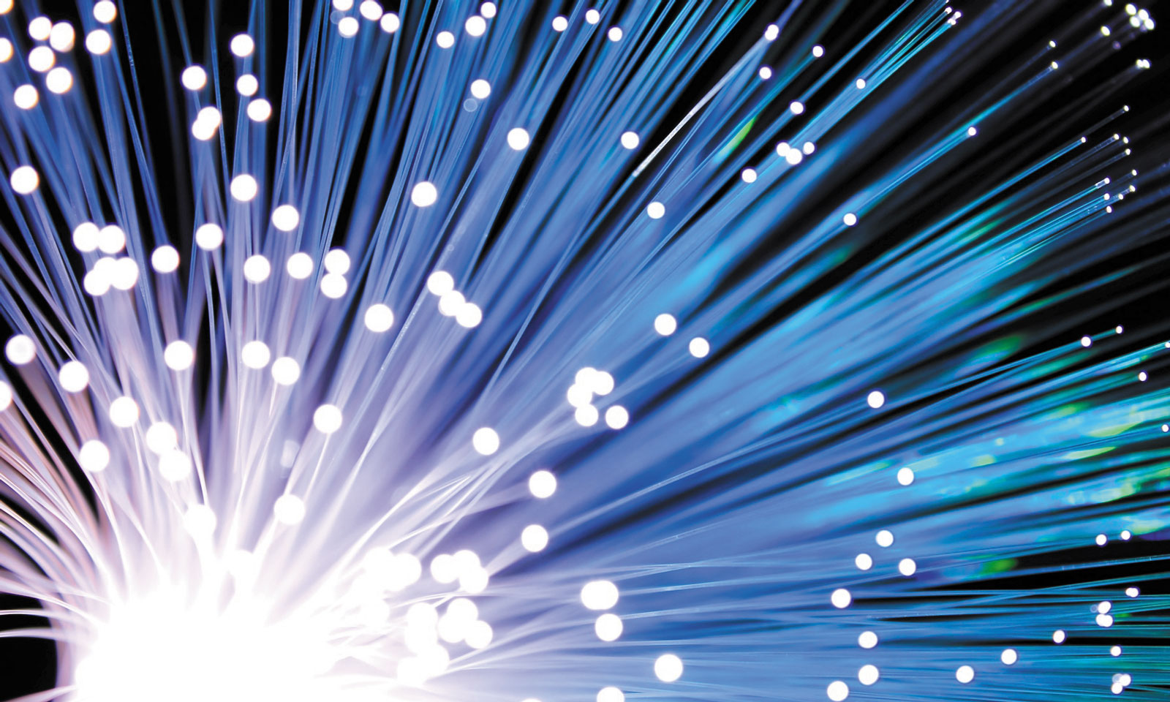
Повне відбивання світла

Slide 2
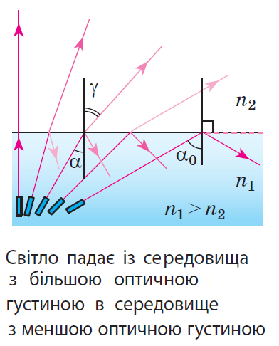
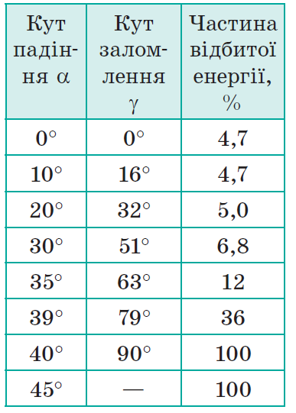
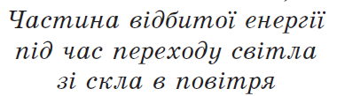
Чому відбувається повне відбивання світла?
Розглянемо випадок, коли світло переходить із середовища з більшою оптичною густиною в середовище з меншою оптичною густиною. У цьому випадку n1 n2 > , тому згідно із законом заломлення світла sin < sin. Отже, кут заломлення γ більший, ніж кут падіння α.
Розглянемо, як змінюватиметься кут заломлення світлового пучка в разі збільшення кута падіння. Спрямуємо вузький пучок світла на поверхню поділу середовищ і поступово збільшуватимемо кут падіння. Частина світла пройде через межу поділу, а частина відіб’ється. Бачимо, що заломлений пучок світла наближатиметься до межі поділу середовищ, при цьому його яскравість буде зменшуватися, а яскравість відбитого пучка світла, навпаки, буде збільшуватися. За певного кута падіння α0 кут заломлення досягає 90° і світло повністю відбивається — заломлений пучок світла зникає, а вся світлова енергія повертається в перше середовище Зрозуміло, що в разі подальшого збільшення кута падіння заломлення світла не спостерігатиметься.

Slide 3
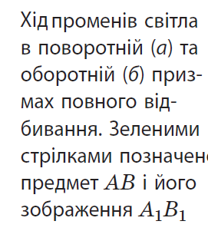
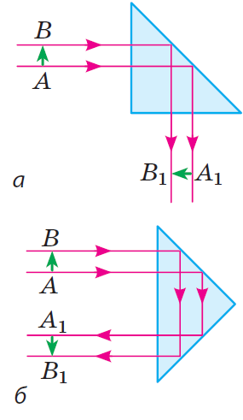

Повне внутрішнє відбивання світла
Явище, коли заломлення світла відсутнє, тобто світло повністю відбивається від межі поділу із середовищем меншої оптичної густини, називають явищем повного внутрішнього відбивання.
Найменший кут падіння, починаючи з якого вся світлова енергія повністю відбивається від межі поділу двох прозорих середовищ, називають граничним кутом повного внутрішнього відбивання α₀ .
Якщо світло падає із якогось прозорого середовища на межу поділу з повітрям або з вакуумом (n₂ = 1), то
де n1 — абсолютний показник заломлення середовища.

Slide 4
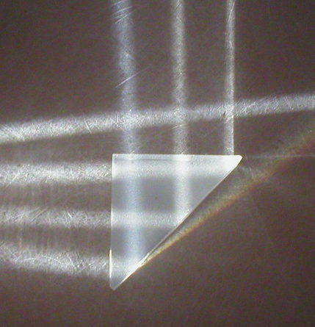
Застосування повного відбивання світла?
Повне відбивання світла знайшло застосування в оптичній техніці.
Наприклад, в багатьох оптичних приладах потрібно змінювати напрямок поширення світлових пучків із мінімальними втратами енергії на поверхнях оптичних деталей. Із цією метою застосовують так звані призми повного відбивання.

Slide 5
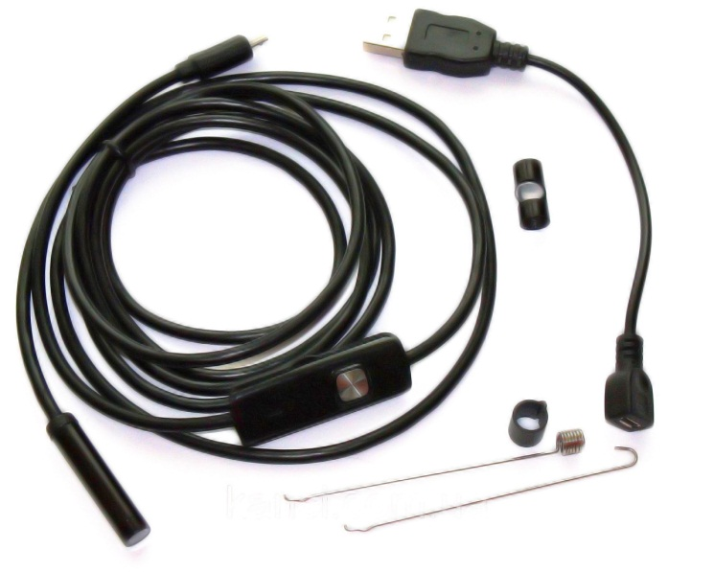
Застосування повного відбивання світла?
Найбільш інтенсивно явище повного відбивання світла використовують у створенні волоконних оптичних систем. Якщо в торець суцільної скляної трубки спрямувати пучок світла, то після багаторазового відбивання від стінок трубки світло вийде на її протилежному кінці. Це відбудеться незалежно від того, якою буде трубка — вигнутою чи прямою.
Тому перші світловоди (гнучкі нитки, що проводять світло на основі повного внутрішнього відбивання) стали використовувати для підсвічування важкодоступних місць: світловий пучок спрямовується на один кінець світловода, а другий його кінець освітлює потрібне місце. Цю технологі використовують у медицині для дослідження внутрішніх органів (ендокопія), у техніці, зокрема для визначення дефектів усередині моторів без їх розбирання.
Ендоскоп

Slide 6
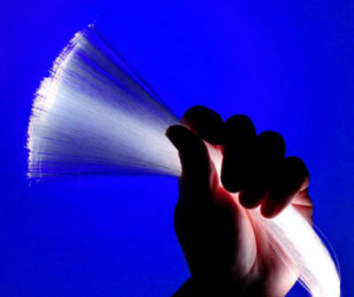
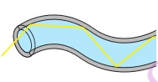
Світловоди
Світловод – скляна нитка-трубка, в якій світло багаторазово відбивається від її стінок і виходить з іншого її кінця незалежно від того, якою буде трубка – вигнутою чи прямою).

Slide 7

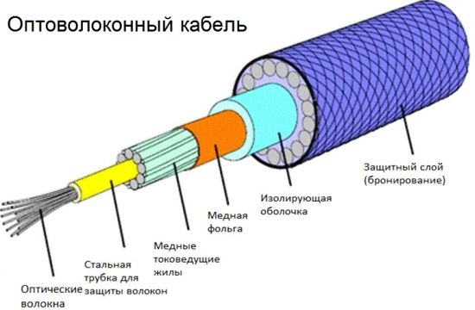
Застосування повного відбивання світла?
Однак найчастіше світловоди використовують як кабелі для передачі інформації. Так, порівняно зі стандартним мідним кабелем волоконнооптичний кабель є набагато дешевшим і легшим, він практично не змінює своїх властивостей під впливом навколишнього середовища, дозволяє передавати більший обсяг інформації на великі відстані без підсилення тощо.
Сьогодні волоконно-оптичні лінії зв’язку стрімко витісняють традиційні.

Slide 8
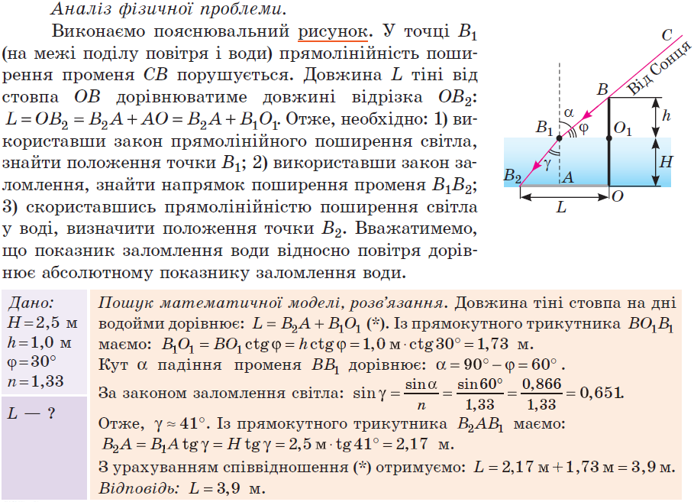
Вчимося розв’язувати задачі
Задача. У дно водойми глибиною 2,5 м вбито стовп, причому верхня частина стовпа піднімається над поверхнею води на 1,0 м. Обчисліть довжину тіні стовпа на дні водойми, якщо висота Сонця над горизонтом 30°.

Slide 9

Контрольні питання
За яких умов на межі двох середовищ спостерігається повне внутрішнє відбивання?
Що т аке кут повного внутрішнього відбивання? Як він пов’язаний із показником заломлення?
Наведіть приклади застосування повного внутрішнього відбивання світла.

Slide 10
Домашнє завдання
Підручник: Фізика 11 кл. Стандарт. За редацією В.Г. Баряхтара, С.О. Довгого:
Опрацювати: § 26
Розв'язати: Вправа 26 № 5 - 7
Розв’язки надіслати: dimaslyuta@gmail.com – пошта.
0660098440 Viber, Telegram

